Slide 1
Data+AI出行推荐实践及思考
分享人：徐凯升
出行慧行算法组负责人

Slide 2









出行推荐业务简单介绍
1
目录
2
出行推荐业务特点及挑战
CONTENTS
出行推荐方案演进
3
4
未来展望

Slide 3




出行推荐业务简单介绍
PART 1

Slide 4

解决用户A到B的出行需求
第一阶段： 从无到有
通过多品类召回、多种交通品类组合等技术，提供可用方案
第二阶段： 从有到优
通过方案比较、出行意图识别推荐更符合用户需求的方案

Slide 5
国内大交通日均运力概况
火车
1.1w+车次
60w+经停
飞机
1.8w+航班
汽车
35w+班次

Slide 6


Slide 7
出行推荐的特点及挑战
PART 2

Slide 8







用户维度
数据维度
工具型应用的用户行为低频，推荐准确性挑战大
数据量大，数据时效性要求高，全流程开发和管理挑战大
请求维度
建模维度
实验维度
日均亿级请求量，推荐算法成本高，降本压力大
模型需要考虑长链路的稀疏转化，数据挖掘难度较大
预订业务普遍存在“黄牛”，AB实验指标波动较大

Slide 9


出行推荐方案演进
PART 3
The background

Slide 10
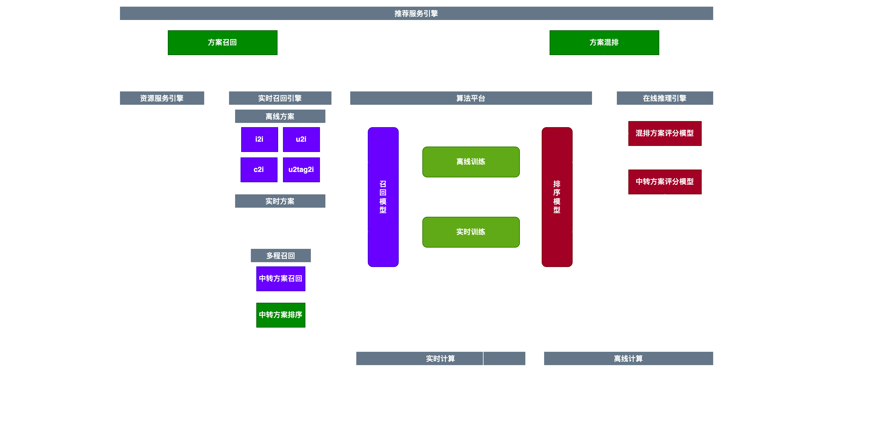

Slide 11
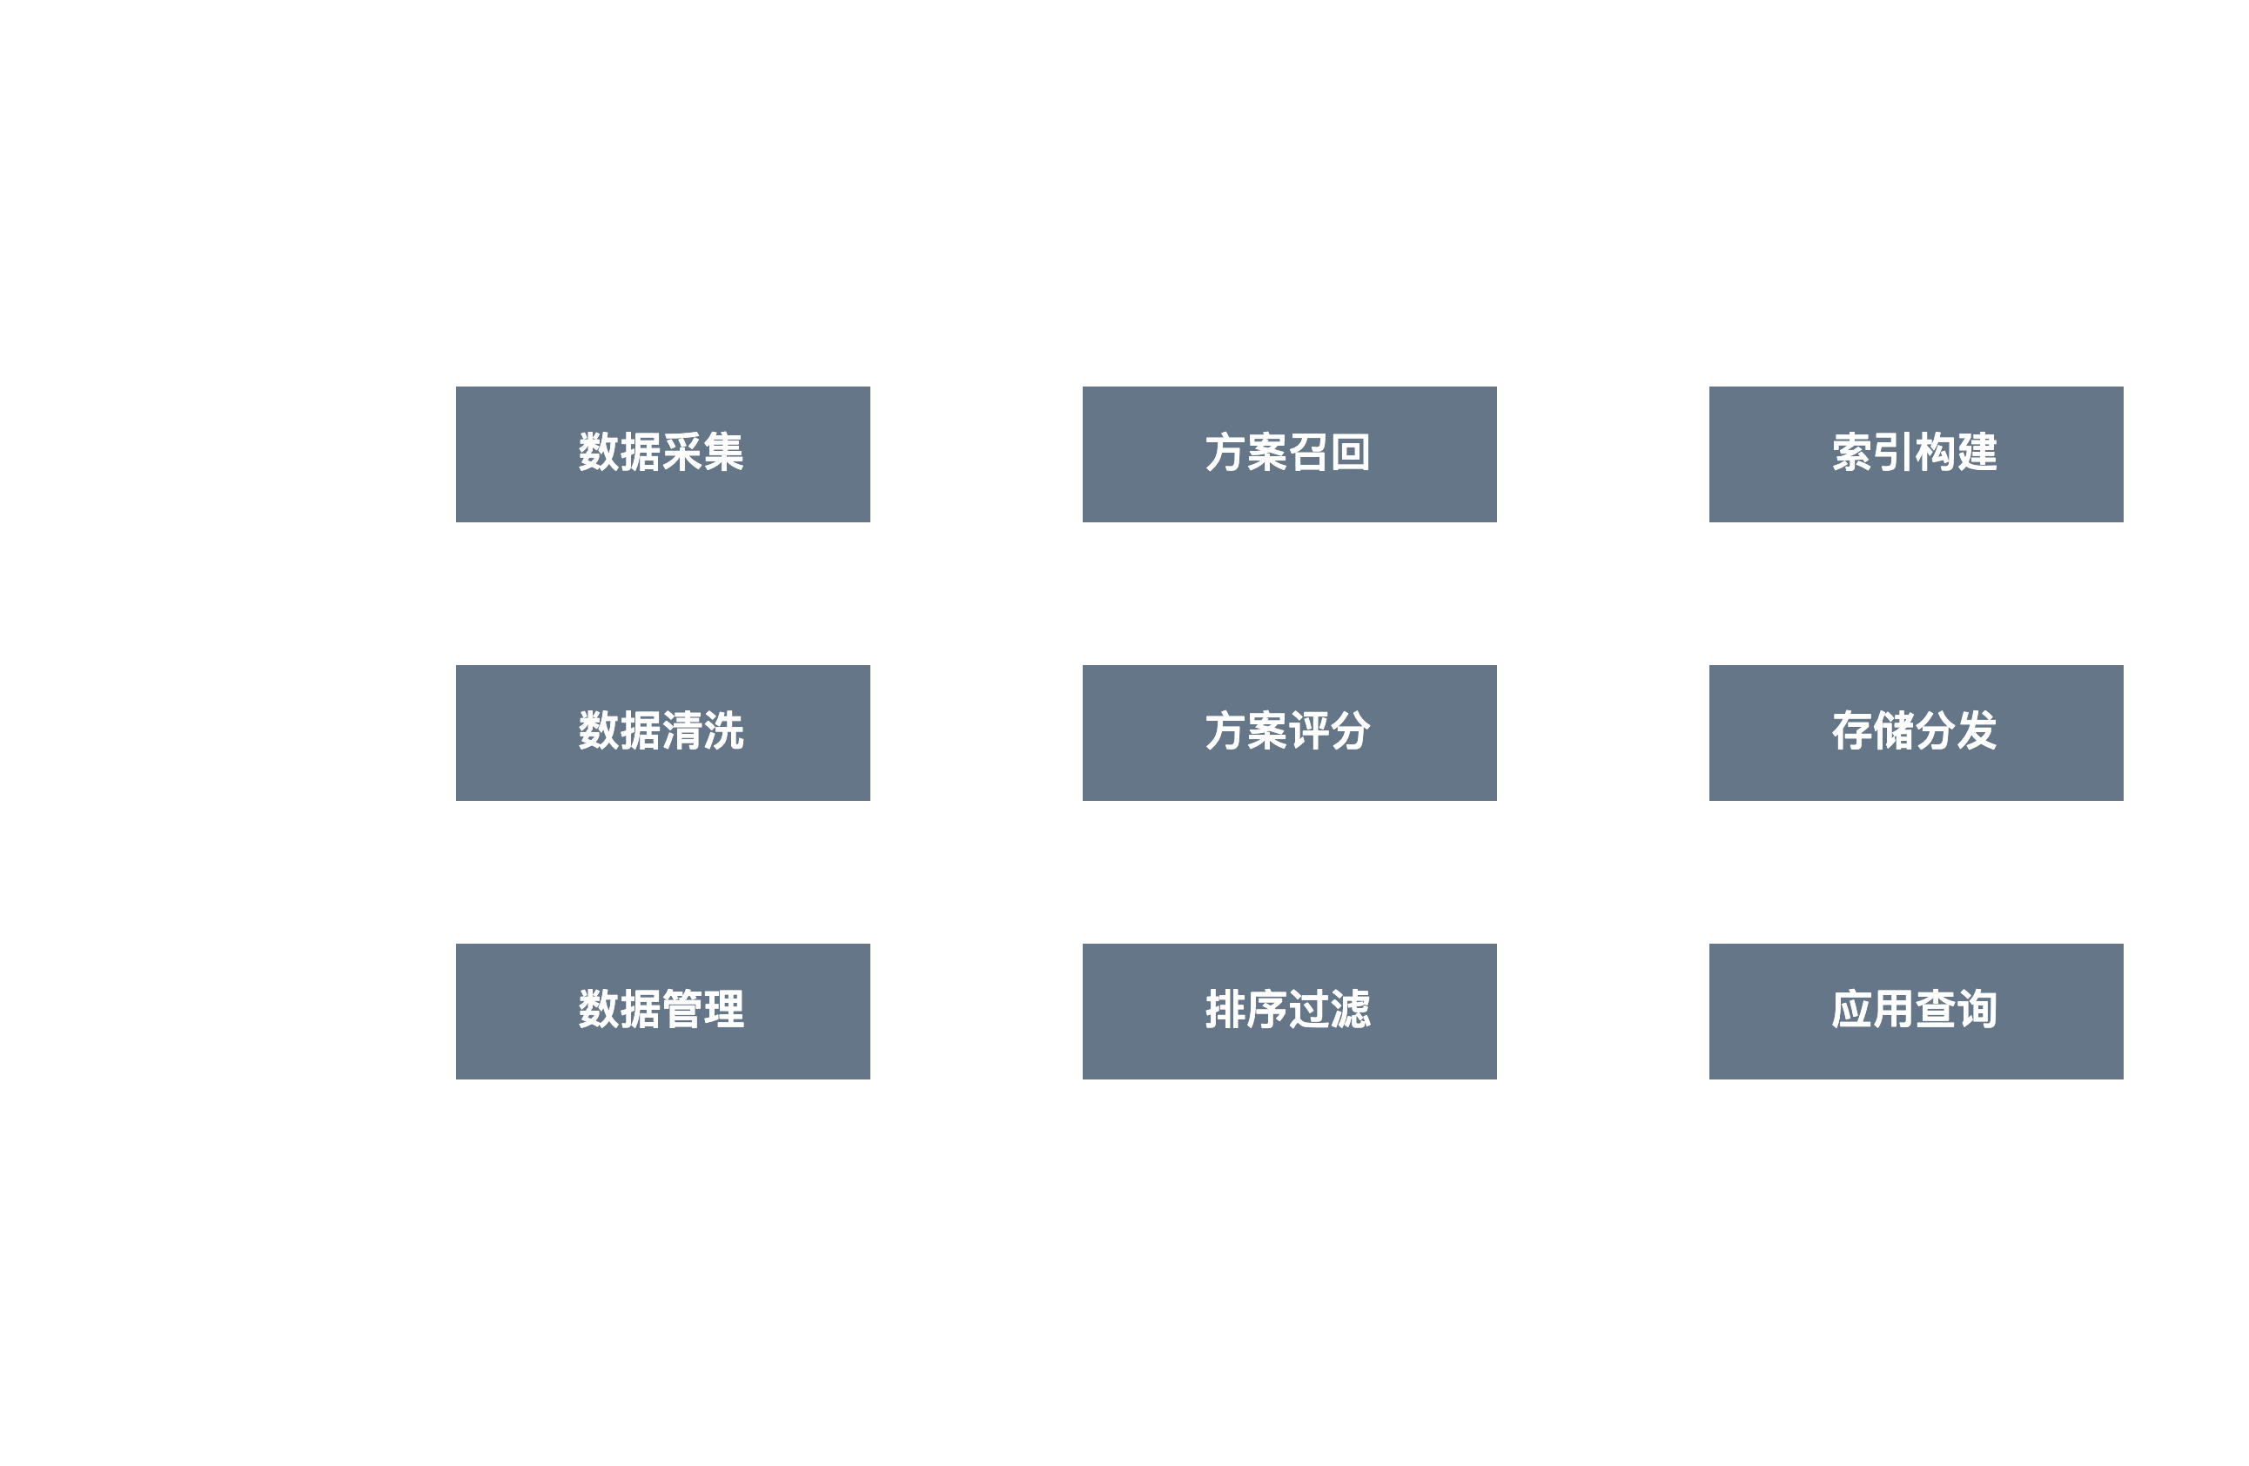
方案召回
遇到的挑战：
如何保障数据质量?
如何规避无效查询?
建设的特色：
链路简单，服务稳定性高
前置计算，召回效率较高

Slide 12
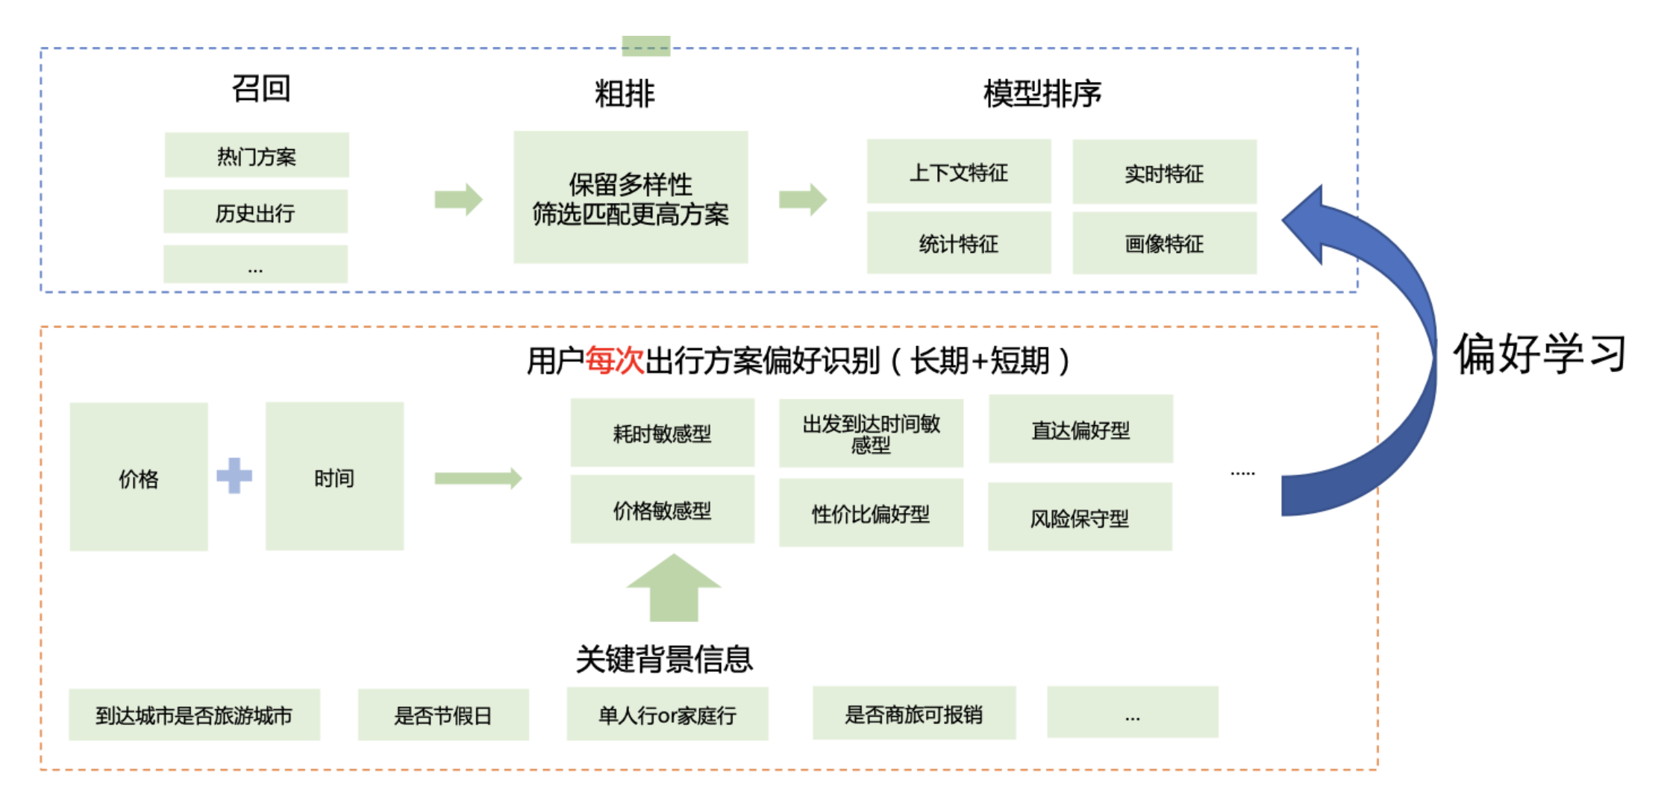
[[[

Slide 13






上线后遇到哪些问题
节假日高峰
极端天气、突发事件
道路交通准点率
国庆，春节一票难求
站点/线路停运，航变，疫情
交通拥堵

Slide 14






解决思路
01.
02.
03.
硬件升级
工程优化
模型优化
扩大召回的离线方案数量，实时校验运力做过滤
方案实现简单，但是计算压力较大，影响查询性能
保持现有召回数量，模型打分使用实时数据
方案实现复杂，但是近线计算，不影响查询性能
增加运力预估模型、需求预估模型等，重构评估体系
实现难度大，不确定因素太多

Slide 15

召回升级
现状分析：
推荐请求QPS在万级
单次请求召回方案数在十万级
每秒的实时特征计算次数在亿级别，算力紧张
数据分析：
实时特征变化频次高，而变化幅度大的占比低
优化思路：
模型打分由查询驱动调整为变化驱动
找出影响打分的临界数值，对数据进行分桶，降低
模型打分频次

Slide 16
排序升级
学习方法
机器学习（xgboost） - > 深度学习（tensorflow，pytorch）
引入更多的实时特征，使用上下文信息和用户行为序列
参数量（万级） - > 参数量（百万级）
优势
降低了特征工程的工作量
提高了模型的表达能力

Slide 17
方案的embedding构建
方案的embedding
network
network
embedding
航班号
机场code
时刻
时长
价格
pooling
weight
…
…
…
…
…
用户点击序列
候选方案
离散特征
连续特征

Slide 18
未来展望
PART 4
The background

Slide 19
大模型 VS 小模型
通识知识+领域常识 领域知识
训练成本高 低
使用成本高 低
推理速度慢 快
可解释性困难 容易

Slide 20
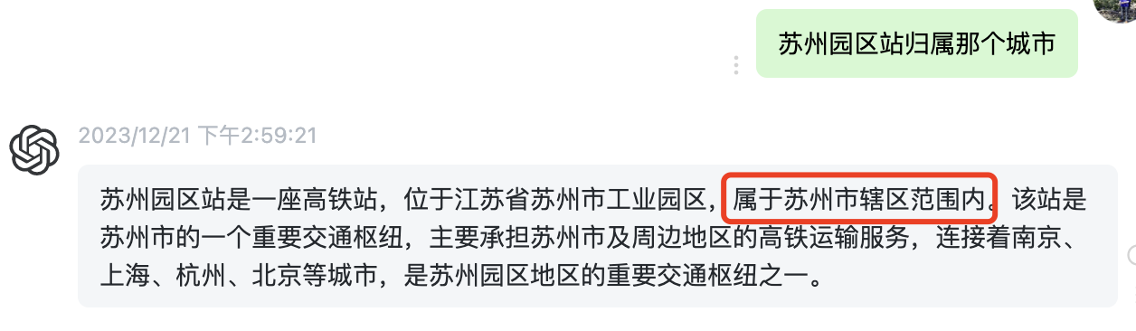
大语言模型解决数据质量校验
站名 | 类型 | 归属城市
苏州站 | 火车站 | 苏州市
苏州园区站 | 火车站 | 昆山市

Slide 21
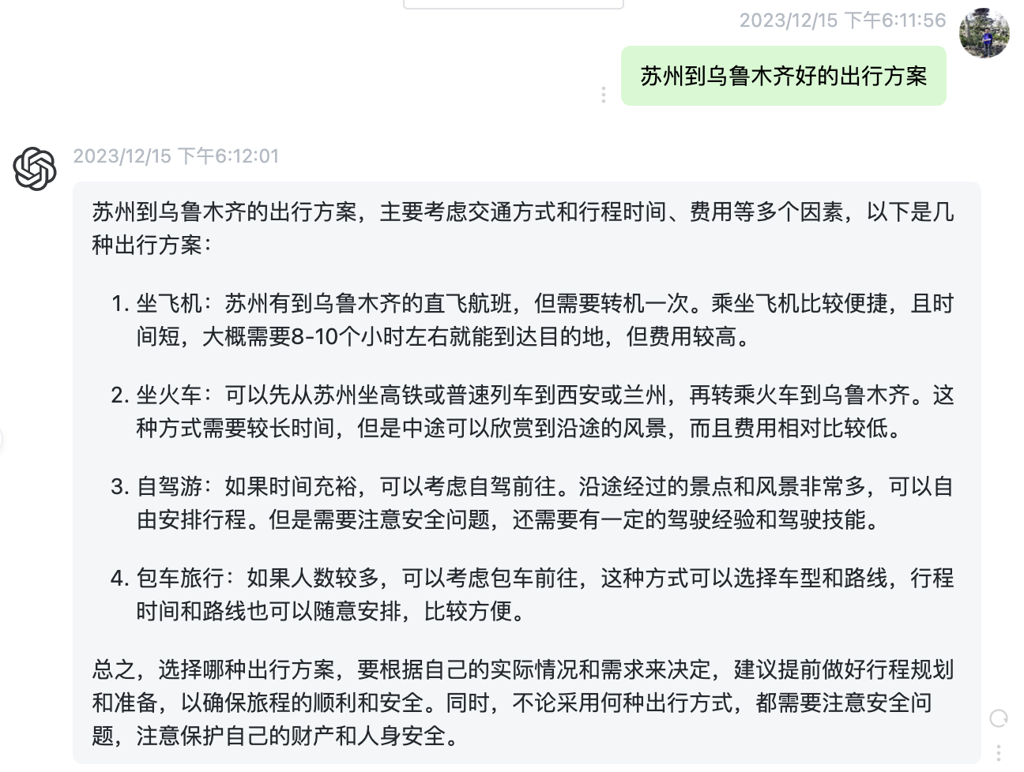
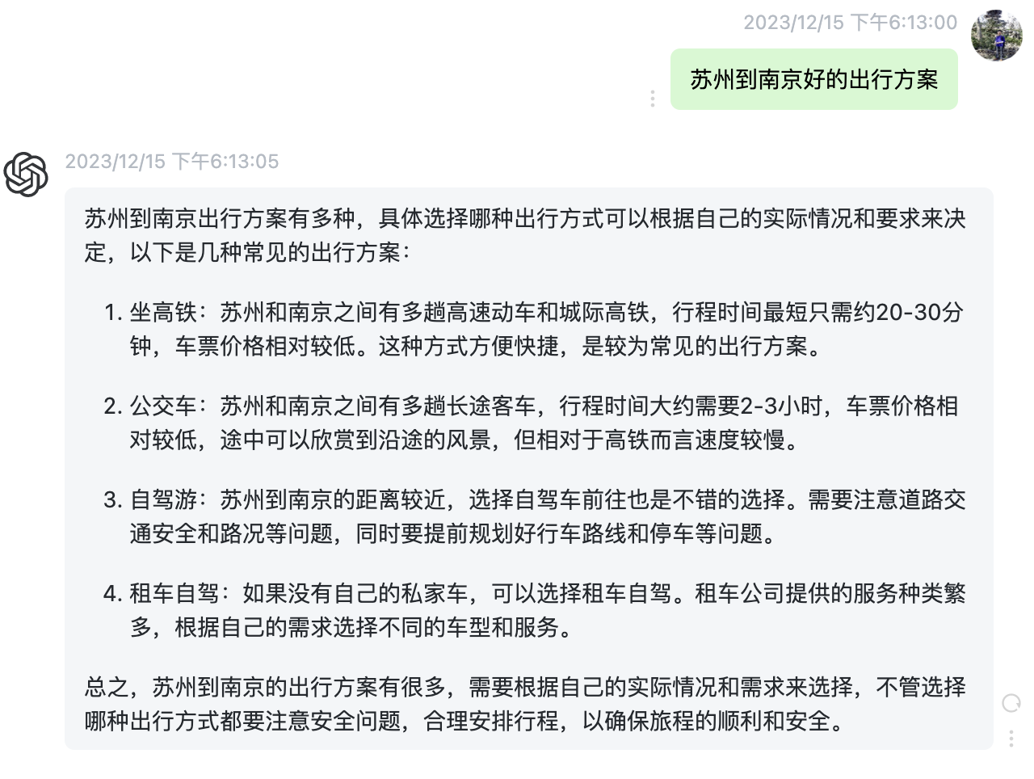
增强预训练，降低推荐模型的负担

Slide 22
构建出行领域的知识图谱
训练出行大模型

Slide 23




FUTURE OF DATA
感
谢
观
看
同程旅行第七届大数据技术沙龙

